Slide 1
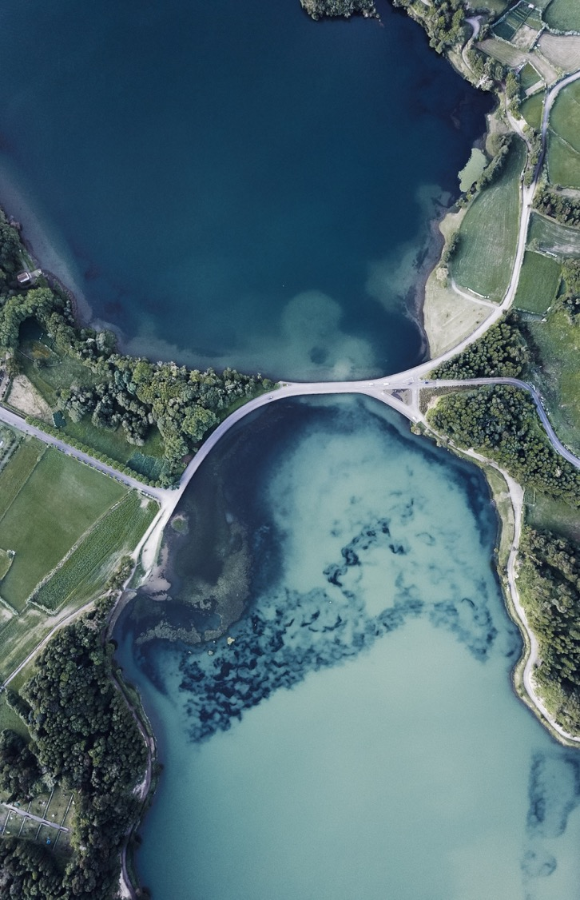

Konsep dasar aplikasi digital pariwisata
Edwin sutadipraja, se., mba

Slide 2
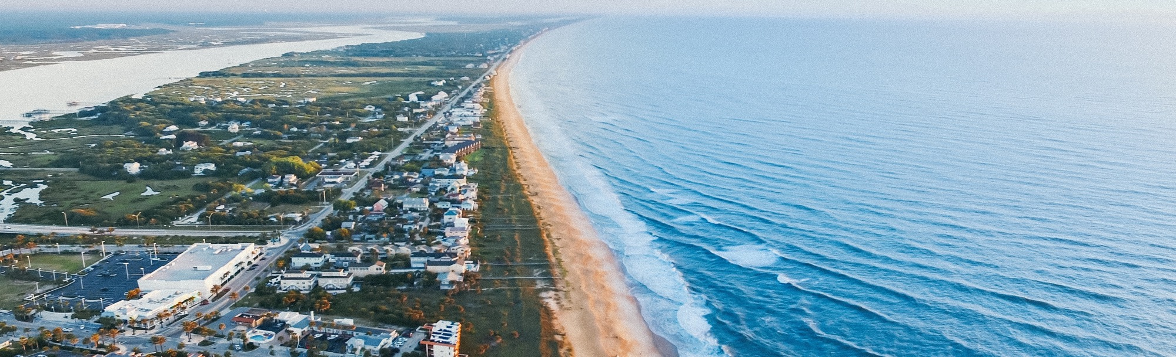
Slide title
Dalam memahami Aplikasi Digital Pariwisata secara konsep penjelasan akan dibagi kedalam 3 poin pembahasan, yang antara lain adalah, Aplikasi, Digital, Pariwisata
Your company name

Slide 3
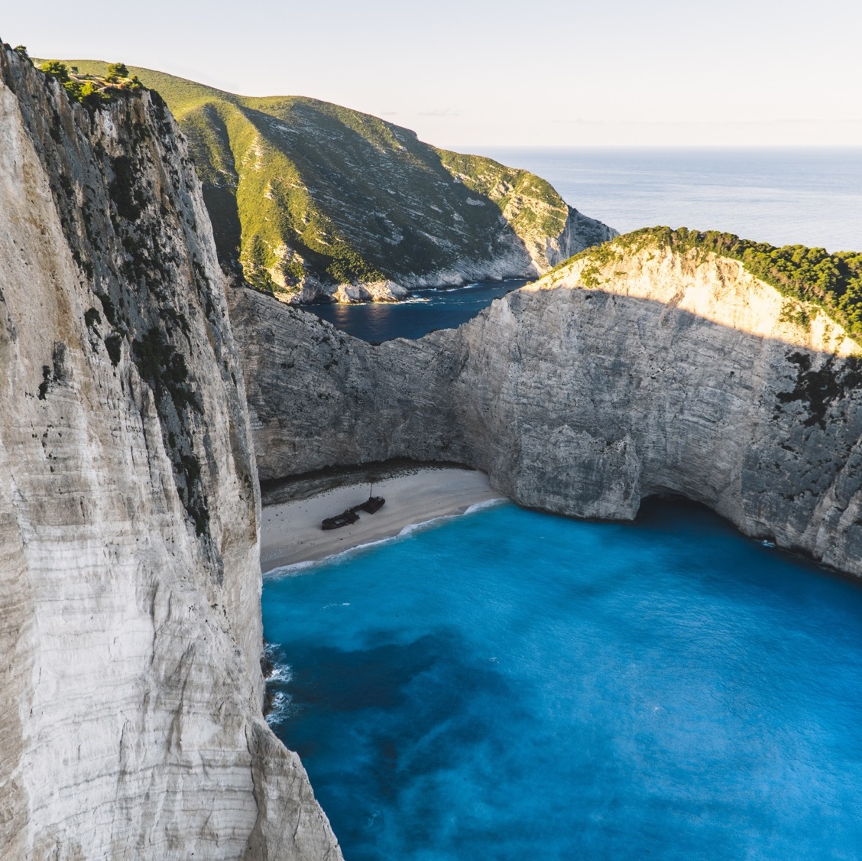
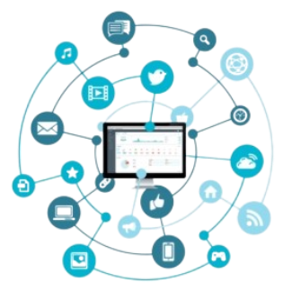




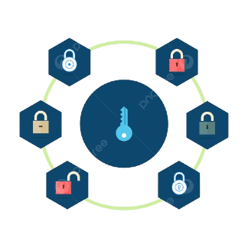
Perangkat Lunak
Struk Sistem
Manusia
Perangkat Keras
Definisi Sistem
Serangkaian komponen yang saling berhubungan untuk mencapai tujuan tertentu.
(Keneth Laudon & Jane Laudon, 2015; 16)
Kebijakan
Basis Data
Jaringan
IIB Darmajaya

Slide 4

Elemen Sistem Dalam struktur sistem
Perangkat Lunak
Serangkaian instruksi yang ditulis dalam bahasa
pemrograman yang dugunakan untuk mengoperasikan
komputer
Perangkat Keras
Bagian komputer yang dapat terlihat wujud fisiknya
Basis Data
Kumpulan informasi yang disusun dengan cara terstruktur
memungkinkan penggunaan penyimpanan, mengakses,
dan mengelola data dengan efisien
Jaringan
Sekumpulan perangkat komputer yang terhubung satu
sama lain untuk berbagi data dan sumberdaya lainnya
Kebijakan
Digunakan untuk melindungi sistem komputer yang
menjalankan sistim operasi
Manusia
Manusia di dalam sistem berfung sebagai pencipta sistem
(sistem buatan), memelihara, mengembangkan, atau memati
kan sistem
Your company name

Slide 5
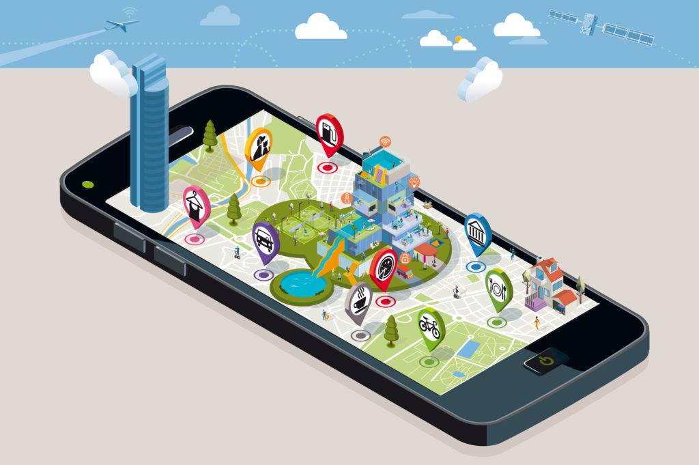
Teknologi dan pariwisata
Iib Darmajaya

Slide 6

Thank You
Email Address here
Website here

